Slide 1
Radioactiviteit
Ioniserende straling.
Registreren van straling.
Notatie van een kern.
Radioactief verval.
Halveringstijd en Activiteit.
Doordringend vermogen.
Activiteit, dosis en dosisequivalent.
Toepassingen.
© www.agtijmensen.nl 15102018

Slide 2
Een atoom:
Herkomst Licht, IR, UV, Rö
Kernstraling: α, β, γ, n, p
Kern:
protonen en neutronen
electronen
Atoomnummer =
aantal electronen
aantal protonen
kernlading
massagetal =
aantal protonen + aantal neutronen
Tabel 25: element, at.nr, massagetal . . .

Slide 3
1. Een kern bestaat uit
neutronen en protonen
220
2. Notatie van een kern, bijv. Rn-220:
Rn
3. Kernstraling:
86
4
α-straling = He-4 kern =
He
2
0
e
β⁻ straling = electron =
-1
0
β⁺ straling = positron =
e (vwo)
1
0
neutron =
n
1
Atoomnummer =
Aantal e om de kern =
Aantal p in de kern =
lading
proton =
1
p
1
massagetal =
aantal n + aantal p
γ-straling = deel van onzichtbare spectrum

Slide 4
Doordringend vermogen.
Kern- straling | v in % van c | dracht | Ioniserende werking | massa
α | < 5% | Klein (±5 cm in lucht) | groot | Groot (6,6.10⁻²⁷ kg)
β | tot 99% | “gemiddeld”, afhankelijk van de snelheid | klein | Kleiner (9,1.10⁻³¹ kg)
γ | 100% | groot, decimeters in beton’ | kleinst | Superklein (±nul?)

Slide 5
4. Isotopen
BINAS tabel 25 isotopen:
Chloor (Cl, atoomnummer 17) heeft 5 isotopen: Cl-34, Cl-35, Cl-36, Cl-37, Cl-38
17
Cl-34 heeft p dus n
34 – 17 = 17
17
Cl-35 heeft p dus n
35 – 17 = 18
Conclusie:
at. nr
Isotopen van een element hebben hetzelfde
p
e
hetzelfde aantal en hetzelfde aantal
aantal n.
Isotopen van een element verschillen in
34
Cl
35
Cl
Kern-notatie Cl-34 =
Cl-35 =
17
17

Slide 6
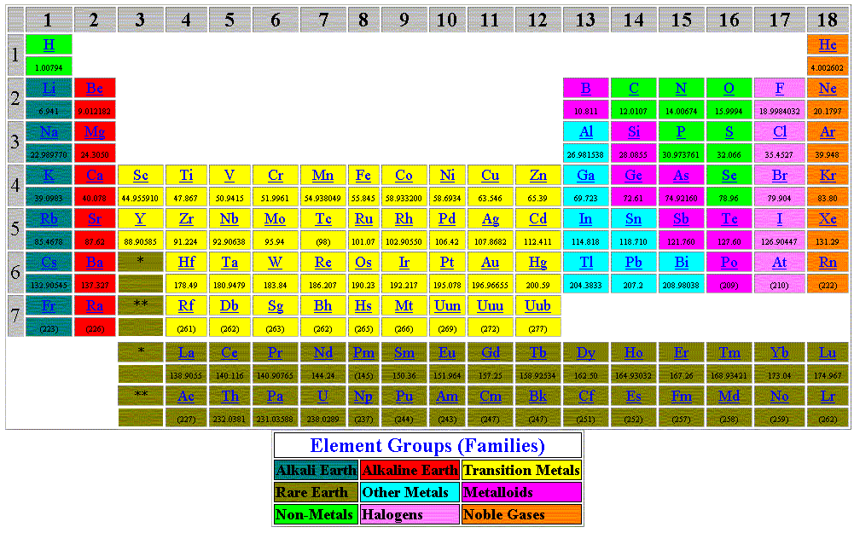
Vier natuurlijke isotopen van lood (Pb):
3
8
2
1
Atoomnummer Pb = 82
Massagetal: Pb-204, Pb-206, Pb-207, Pb-208, gem. 207,2
82

Slide 7
5. Vervalreactie
220
Rn
4
He
216
Po
+
X
86
2
84
BINAS tabel 35:
atoomnummer 84:
Po
19
O
e
19
F
0
+
8
9
-1
210
Bi
He
206
Tl
4
+
83
81
2
α-straler (Tabel 25)
β⁻ straler (Tabel 25)
α-straler (Tabel 25)

Slide 8
6. Halveringstijd Fe-59: BINAS Tabel 25: 45 dag
tijd in j | % Fe-59
0 | 100
45
90
450
50
25
½. ½. ½. ½… 100% = 0,098%
Of (½)¹⁰ . 100% = 0,098 %

Slide 9
Halveringstijd van Fe-59 kern.
BINAS tabel 25 isotopen:
halveringstijd 45 j
100
25% bij 90 j
12,5% bij 135 j
% Fe-59
80
60
40
20
0
50% bij 45 j
0
45
90
135
180
225
t in d

Slide 10
Registreren van ioniserende straling.
Fotografische plaat
Wilsonvat
Geiger-Muller teller

Slide 11
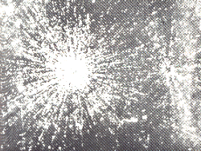
Fotografische plaat (na ontwikkelen):
Notes:
Energie uit atoomkernen. Blz. 63. Een alphastraler op een fotografische plaat

Slide 12
Geiger-Müller teller: (serieschakeling)
Gas
Ub = 250 V
R₁ = ∞
R₂ = 1 MΩ
Teller/LS
Geen gesloten stroomkring
I = 0
U₂ = I R₂ = 0 V

Slide 13
Geiger-Müller teller.
α
U_{b} = 250 V
I = 200 μA
R₁ = 0,25 MΩ
R₁ = oo
R₂ = 1 MΩ
Teller/LS
α-deeltje ioniseert gasmolekulen
Lawine-effect . . , gas wordt geleidend
R₁ daalt tot . .
en I = wordt dan 200μA
U₂ = I R₂ = 200.10⁻⁶ . 1.10⁶ = 200 V
U₁ = U_{b} – U₂ = 250 – 200 = 50 V . . . . . .

Slide 14
Geiger-Müller teller.
Moeten ze wel “netjes na elkaar” binnen komen en niet (bijna) tegelijk . . .
In deze tijd kan de teller geen volgend deeltje tellen . . .
Dode tijd ≈ 1 μs
Maximaal 10⁶ deeltjes/s telbaar

Slide 15
Wilsonvat.
lucht/alcohol
damp
plexiglas
baan α-deeltje
Bron
ionen
spoor
koolzuursneeuw
alcohol
druppels
(nevelspoor)

Slide 16
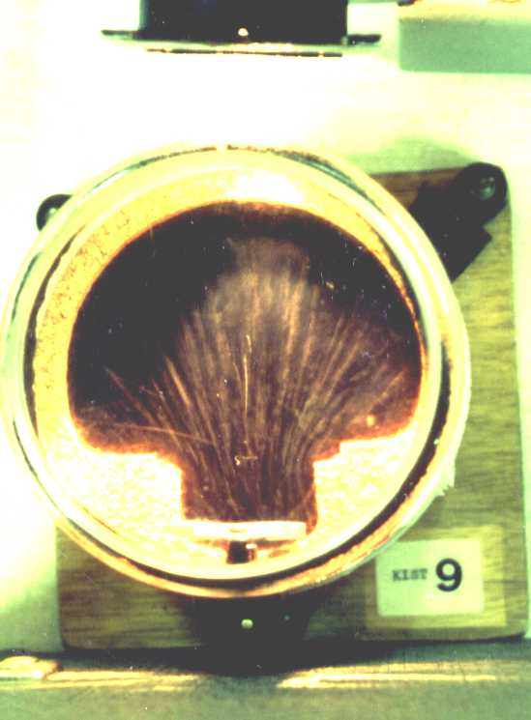
Wilsonvat (foto).
Nevelspoortje van β⁻ -straling
(electronen)
Nevelsporen van α-straling
Bron

Slide 17
Wilsonvat. α en β⁻ straling:
Notes:
Energie uit atoomkernen. Blz. 63. Een alphastraler op een fotografische plaat

Slide 18
Wilsonvat. β⁻ straling:
Notes:
Energie uit atoomkernen. Blz. 63. Een alphastraler op een fotografische plaat

Slide 19
9. Activiteit is het aantal kernen dat per sec. vervalt.
● Dus ook het aantal deeltjes dat per seconde wordt uitgezonden.
● De eenheid van activiteit is deeltjes per seconde 1/s, s⁻¹ of Bq (Becquerel)
10. Dosis = geabsorbeerde energie per kg orgaan
^{D = E/m, eenheid =}
^{J/kg = Gy (Gray)}
Dosisequivalent = weegfactor . Dosis
Dosisequivalent = Q.D = Q . E/m
in Sv (Sievert)

Slide 20
Dosis en dosis-equivalent:
Geabsorbeerde dosis =
geabsorbeerde energie/massa orgaan
Eenheid =
J/kg =
Gray (Gy)
Dosis-equivalent =
kwaliteitsfactor x dosis
Eenheid =
Sievert (Sv)

Slide 21
Voorbeeld:
Je huid is besmet met radioactief materiaal (2,0.10² Bq). Daardoor wordt 0,4 g huid 1,0 uur bestraald met α-straling (1,1.10⁻¹² J/deeltje). De kwaliteits-factor is 20.
Bereken het dosisequivalent.
E =
2,0.10² . 3600
. 1,1.10⁻¹²
= 7,92.10⁻⁷ J
Dosis =
E/m =
7,92.10⁻⁷ J/0,4.10⁻³kg =
1,98.10⁻³ J/kg (Gy)
Hoeveel deeltjes worden er geabsorbeerd?
Hoeveel energie hebben al die deeltjes?
Dosisequivalent =
20 . 1,98.10⁻³ =
0,040 Sv

Slide 22
Stralingsbelasting:
Achtergrondstraling:
2 mSv/jaar (Ned.)
Röntgenfoto:
0,01– 1 mSv/foto
Wintersport:
0,03 mSv/week
Vliegen (10 km hoogte)
0,005 mSv/uur
ISP
0,002 mSv/uur
50 % overlijdt bij:
4000 mSv (gehele lichaam)
Bron: ISP Experimentenboekje

Slide 23
Halfwaarde-dikte voor γ-straling (1 MeV):
stof | halfwaarde-dikte
beton | 5 cm
staal | 3 cm
lood | 1 cm

Slide 24
Halfwaarde-dikte van beton is 5,0 cm voor 1 MeV γ-straling.
Hoeveel % komt er door een betonnen muur van 30 cm dik?
Hoeveel maal is het gehalveerd?
30/5,0 = 6 x
(½)⁶ =
0,0156
0,0156 . 100% = 1,6 %

Slide 25
Toepassingen:
Bestraling (ziekenhuis, voedsel)
Ouderdomsbepaling
Tracer (organismen/ waterloop)
Diktemeting (staalindustrie)

Slide 26
Bestraling in de geneeskunde met Co-60 bron
Co-60 bron
β⁻ en γ- straling
roterende arm
patiënt
Notes:
Roterende bestraling

Slide 27
Bestraling met harde röntgenstraling
Elektronen-versneller
Hier verlaat de bundel het apparaat.
Notes:
Roterende bestraling

Slide 28
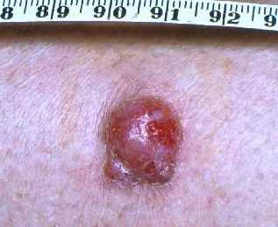
Melanoom:
Notes:
Wat is een melanoom? Het melanoom van de huid is een vorm van huidkanker die uitgaat van de pigmentcellen (melanocyten), die overal in de huid voorkomen. In vergelijking met ander soorten huidkanker is het melanoom een agressief groeiende tumor die de neiging heeft relatief snel uit te zaaien

Slide 29
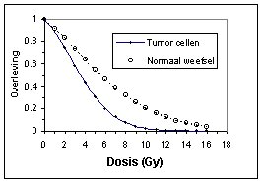
Effect van bestralen gezonde en tumorcellen
Bij 4,0 Gy overleeft 43% van de tumorcellen en 62% van de gezonde cellen
Notes:
Wat is een melanoom? Het melanoom van de huid is een vorm van huidkanker die uitgaat van de pigmentcellen (melanocyten), die overal in de huid voorkomen. In vergelijking met ander soorten huidkanker is het melanoom een agressief groeiende tumor die de neiging heeft relatief snel uit te zaaien

Slide 30
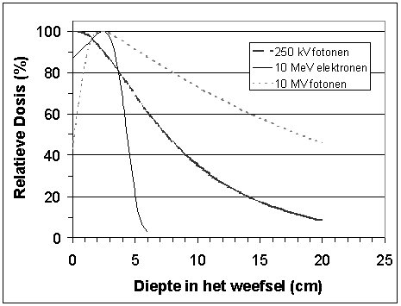
Energie van de straling en doordringdiepte
Zachte γ-straling wordt vooral door de huid geabsorbeerd (0 cm diepte)
harde γ
elektronen
zachte γ
10MeV elektronen worden vooral op 2,5 cm diepte geabsorbeerd
Notes:
Wat is een melanoom? Het melanoom van de huid is een vorm van huidkanker die uitgaat van de pigmentcellen (melanocyten), die overal in de huid voorkomen. In vergelijking met ander soorten huidkanker is het melanoom een agressief groeiende tumor die de neiging heeft relatief snel uit te zaaien

Slide 31
Ouderdomsbepaling:
Vorming C-14 in de atmosfeer:
14
N
1
n
14
C
1
p
+
+
7
0
6
1
Verval C-14 (halfwaardetijd 5730 j):
14
C
0
e
14
N
+
6
-1
7
Verhouding C-14/C-12 in de
atmosfeer is constant).
In dode organische stof daalt [C-14].

Slide 32
In de atmosfeer is de verhouding
C-14 : C-12 gelijk aan 1 : 8.10¹¹
In een opgegraven boom is de
C-14 : C-12 verhouding 0,25 : 8.10¹¹
De halfwaardetijd van C-14 is 5760j.
Hoe lang geleden ging de boom dood?
Hoeveel maal is het gehalveerd?
[C-14] van ‘1’ naar ‘0,25’ dus
aantal C-14 kernen is 2 x gehalveerd.
leeftijd =
2 . 5760 =
11.520 j

Slide 33
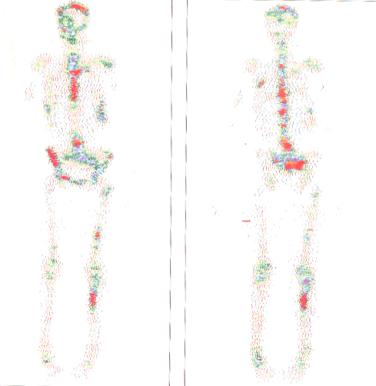
Tracer in de geneeskunde.
Uitzaaiïngen
Notes:
Fast, Energie uit atoomkernen. Blz. 289. Botscan na interveneuse injectie van een met technetium –99m gemerkte organische verbinding. Rood ()grote straligsintensiteit)/oranje/geel/violet/blauw/roen/bruin/grijs. Metastase in schedel, ribben, wervelkolom, bekken, femora en linker tibia.

Slide 34
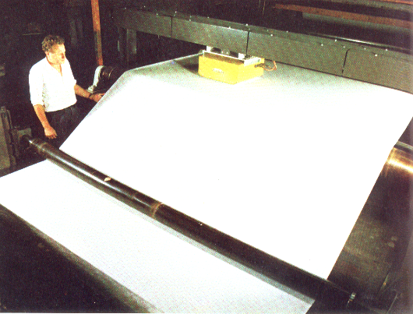
Diktemeting in de papierindustrie:
β⁻-straler
Notes:
Fast, Energie uit atoomkernen. Blz. 322. Continue kwaliteitsmetingm(g/m2) van papier met een beta-straler.

Slide 35
Einde
© Het Vlietland College Leiden

